Slide 1

Mehr Fachkräfte für die Schweiz
Bern, 20. Mai 2015

Slide 2
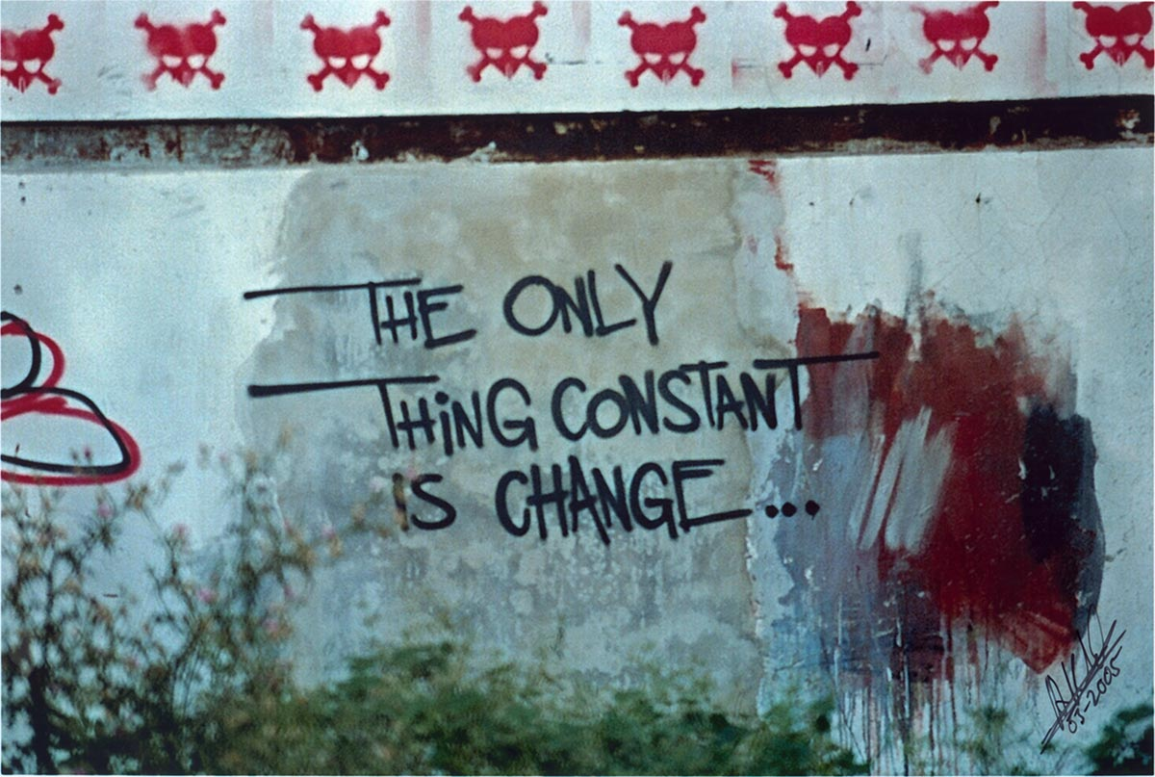
Notes:
Wechsel
Wirtschaft: Restrukturierung ganzer Branchen
Arbeitswelt: Neue Arbeitsformen
Individuum: Neue Lebensmodelle, neue Rollenverständnisse

Slide 3
Fachkräfte: Es wird eng im Land – ab 2017
Umsetzung MEI bis Februar 2017
Fachkräfte Initiative: Lauter nichts
Frankenschock: Auswirkungen verspätet
Demographie: 300 000 Pensionierungen p.A
Bildung
Gleichstellung HBB mit Tertiär A
Nachfrageorientierte Finanzierung von WB
Finanzierung von eidg. Prüfungen (FA, Dipl.)

Slide 4
WO und WER sind die freien Potentiale?
Arbeitsmarkt 2015 - 2020
1,5 Mio. Fachkräfte verfügen nicht mehr über die im Arbeitsmarkt nachgefragten Kompetenzen
750 000 Frauen arbeiten NICHT auf dem Niveau, zu dem sie in der Lage währen…
Bildung Sek II & Tertiär
Bis 2020 ca. 10 000 weniger 16- jährige Kids p.A.

Slide 5
Label Modell F: Flexibel lernen – Qualität sicher stellen:
Mehr Bildung für mehr Menschen
BBG bildet die rechtliche Grundlage für Modell F
Art. 9 Förderung der Durchlässigkeit
1 Vorschriften über die Berufsbildung gewährleisten grösstmögliche Durchlässigkeit sowohl innerhalb der Berufsbildung als auch zwischen der Berufsbildung und den übrigen Bildungsbereichen.
2 Die ausserhalb üblicher Bildungsgänge erworbene berufliche oder ausserberufliche Praxiserfahrung und fachliche oder allgemeine Bildung werden angemessen angerechnet.
EQF – NQF, HfKG, WBG konsistent
Notes:
Nationales Innovationsprojekt :
Heute:
ist der Verein Modell F Träger des Labels Modell F
Sein Ziel: die Verankerung von Modell F in der ganzen Schweiz
Pflege und Weiterentwicklung des Labels
Label Modell F:
neben Eduqua das 2. Schweizer Bildungslabel in der Schweiz

Slide 6
Das Label Modell F
  Innovationsprojekt nach BBG Art. 53
  Trägerschaft: alliance F, Bund Schweiz. Frauenorganisationen
  Dauer Projektphase 2006 – 2009,
  2009 – 2015 Trägerschaft eigenständiger, gemeinnütziger
  Verein, Mitglieder 10 juristische Personen
Label Modell F nur auf Stufe Tertiär B & A
für einzelne Bildungsgänge, die Schulleitung entscheidet
Zertifizierung durch SQS, Voraussetzung ein Q-System

Slide 7
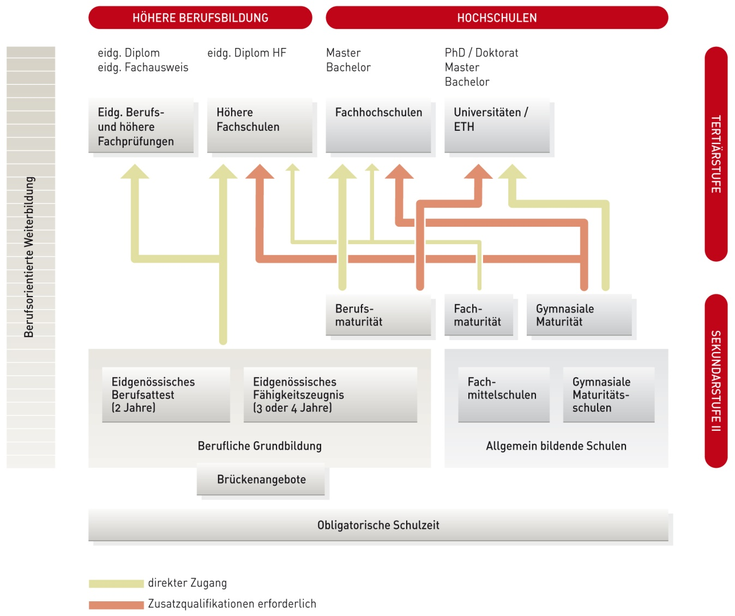
Modell F für Erwachsene: Tertiär A und B
Notes:
70 % der Bevölkerung machen eine Lehre, ev. mit BM
Gesellschaftliche Relevanz!
Ca 30% sind im Bereich Gymnasium, Tertiär A

Slide 8
Erwachsene studieren nach Modell F: Einsteigen – Umsteigen - Aufsteigen
Lebens Langes Lernen konkret:
Vereinbarkeit der gesamten Bildungsangebote
Tertiär A & B mit allen anderen Lebensbereichen
Höhere Berufsbildung & Höhere Fachschulen
Fachhochschulen Universität ETH
Lernleistungen angemessen anrechnen, die formal und in der
beruflichen und ausserberufliche Praxis erworben werden
Durchlässigkeit zwischen Bildungsstufen gewährleisten
Unterbrüche jederzeit, mehrmals und ohne Angabe von
Gründen

Slide 9
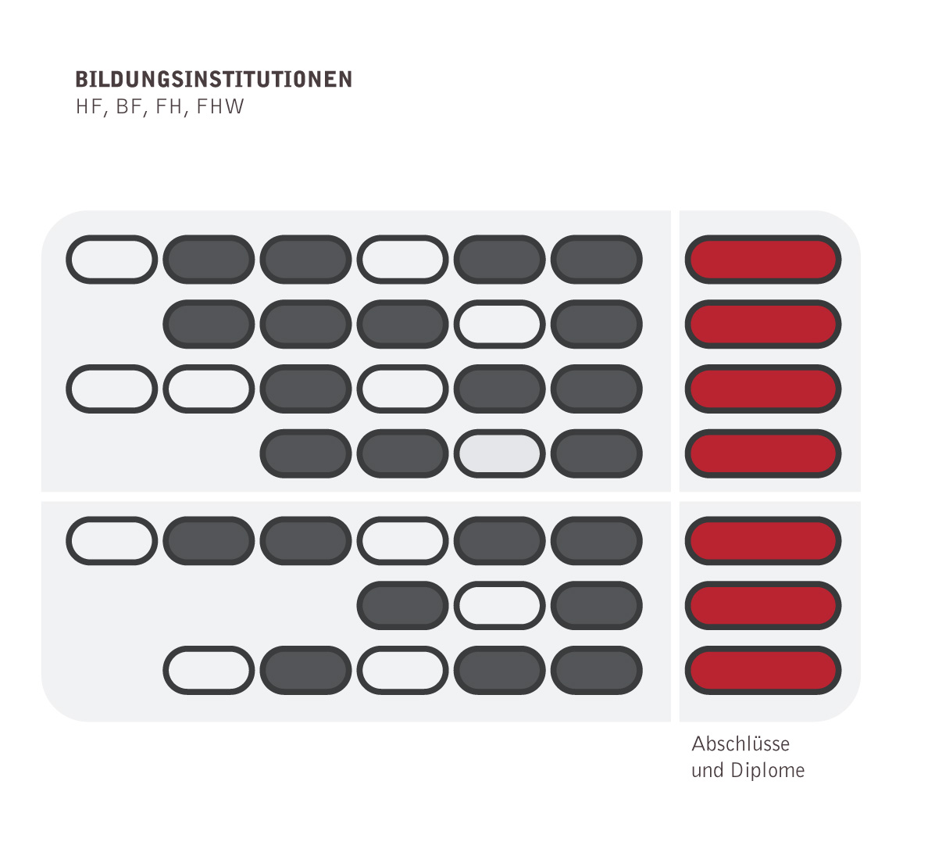

Slide 10
MF: Validierung von Bildungsleistungen &
Flexibilisierung der Bildungsgänge
  Zulassung zum Bildungsgang bei Nachweis von gleichwertigen Kompetenzen wie formal verlangt werden (Praxisnachweise beruflich & ausserberufliche)
Anrechnung von einzelnen Bildungseinheiten = Verkürzung der Studiengänge
Belegung von Bildungseinheiten um jene Kompetenzen, die nachweislich bisher NICHT erworben wurden, im Rahmen der Bildungsgänge zu erwerben.
Zeitliche Flexibilität, Unterbrüche, Wiedereinstieg, Abschluss gewährleisten.
Abschluss nach üblichen Verfahren führen bei Bestehen zu anerkannten Diplomen

Slide 11
Vielen Dank für Ihre Aufmerksamkeit
Weitere Informationen unter www.modellf.ch

